Slide 1
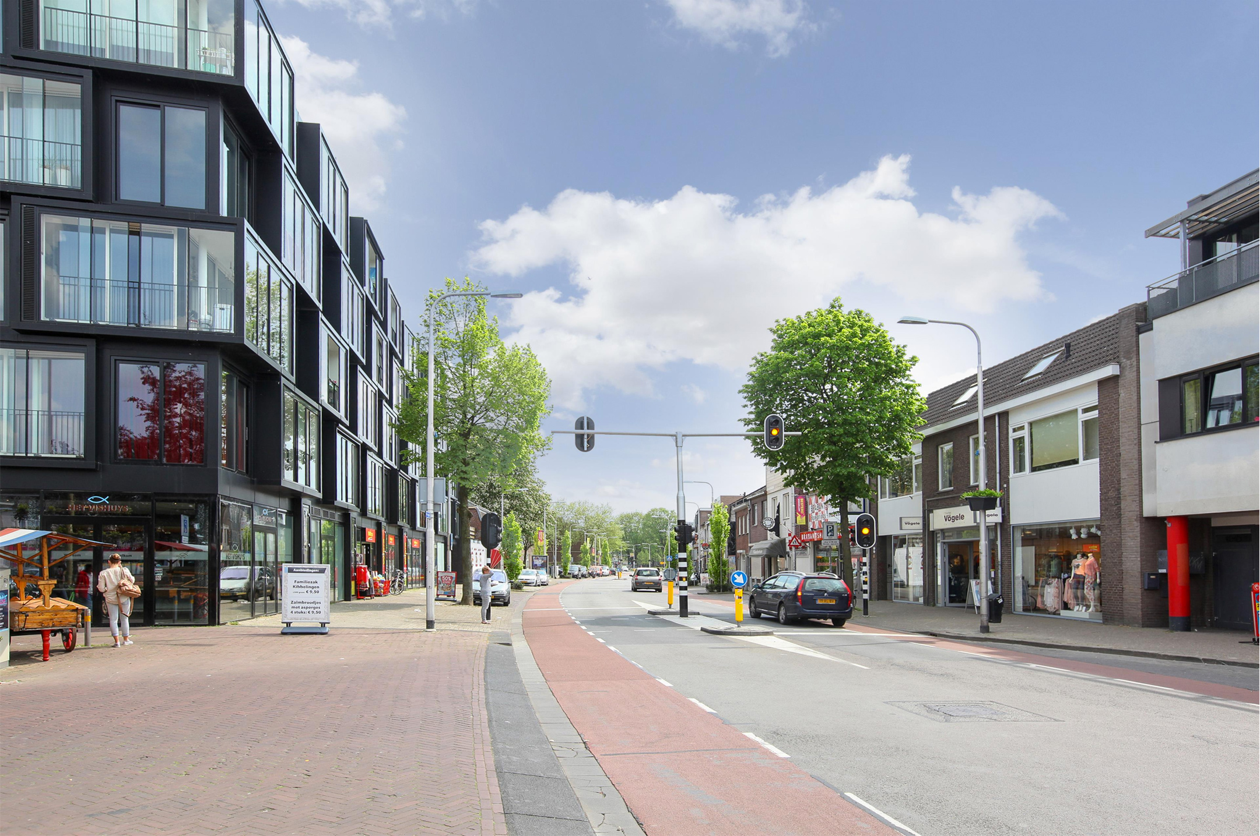
Besterd in cijfers
NS-Plein, Besterdring, Molenbochtstraat, Besterdplein
115 ondernemers
107 eigenaren

Slide 2

Ondernemersvereniging Korvel Vooruit
Ondernemersfonds: € 35.000,-
Voorzitter: Peerke Hessels
Secretaris: Vacant
Penningmeester: Toine van Gastel
Bestuurders: Wesley Raghoebar, Jaap de Groot, Esther van den Hoek, vacant
Ondernemersvereniging Besterd
Ondernemersfonds: € 35.000,-
Voorzitter: Berrie Peek
Secretaris: Joost de Beer
Penningmeester: Hans van Berkel
Bestuurders: Arno van Kerckhoven, Peter de Jongh, Dennis van Ginhoven , Bart van den Elsen
Stichting Tilburgse Linten Korvel Besterd
Raad van Toezicht
Voorzitter: Ron van Gestel
Secretaris: Arno van Kerkhoven
Penningmeester: Toine van Gastel
Stichtingsbestuur:
Voorzitter: Jan Aartsen
Secretaris: Berrie Peek
Penningmeester: Frank Jacobs
Bestuurders: Peerke Hessels, Bas van Tilburg , Hans van Berkel, Henk de Graaf
Lintenmanager: Saskia Nieuwesteeg
Stichting BIZ Besterd
Eigenarenfonds € 30.000
Voorzitter: Henk de Graaf
Secretaris: Marcel Jans
Penningmeester: Hans van Berkel
€€€
Stichting BIZ Korvel
Eigenarenfonds € 30.000
Voorzitter: Bas van Tilburg
Secretaris: Sander Pijnenburg
Penningmeester: Toine van Gastel
€€€

Slide 3
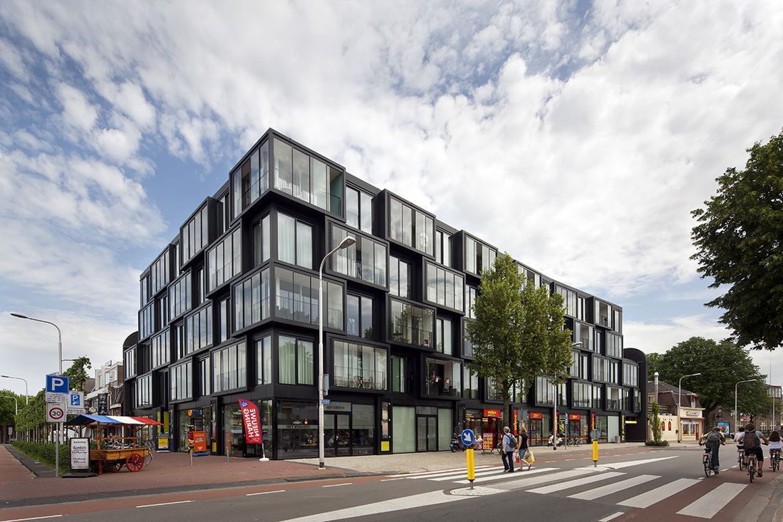
Deze bijeenkomst is de ondernemersvereniging Besterd
Wat doet de ondernemersvereniging
  2 grote evenementen
  2 seizoenevenementen
  Straatbeeld en routing
  Feestverlichting
  Algemene kosten
Wat doet de Stichting Tilburgse Linten Korvel en Besterd (Er komt in het eerste kwartaal een bijeenkomst voor de eigenaren)

Slide 4
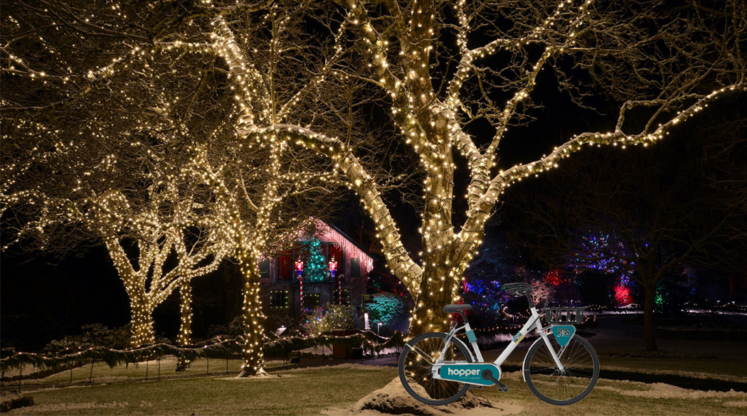
Straatbeeld en routing:
Sfeerverlichting: 5 jaar contract is voorbij. Nu alleen kosten opslag en ophangen. Ruimte voor nieuwe vormen van aankleding van de straat (banieren, meer feestverlichting?)
Citybikes: Pilot start eerste kwartaal 2018 voor een jaar. Leenfietsen, 6 stuks met 8 plaatsen in de Gasthuisstraat.

Slide 5
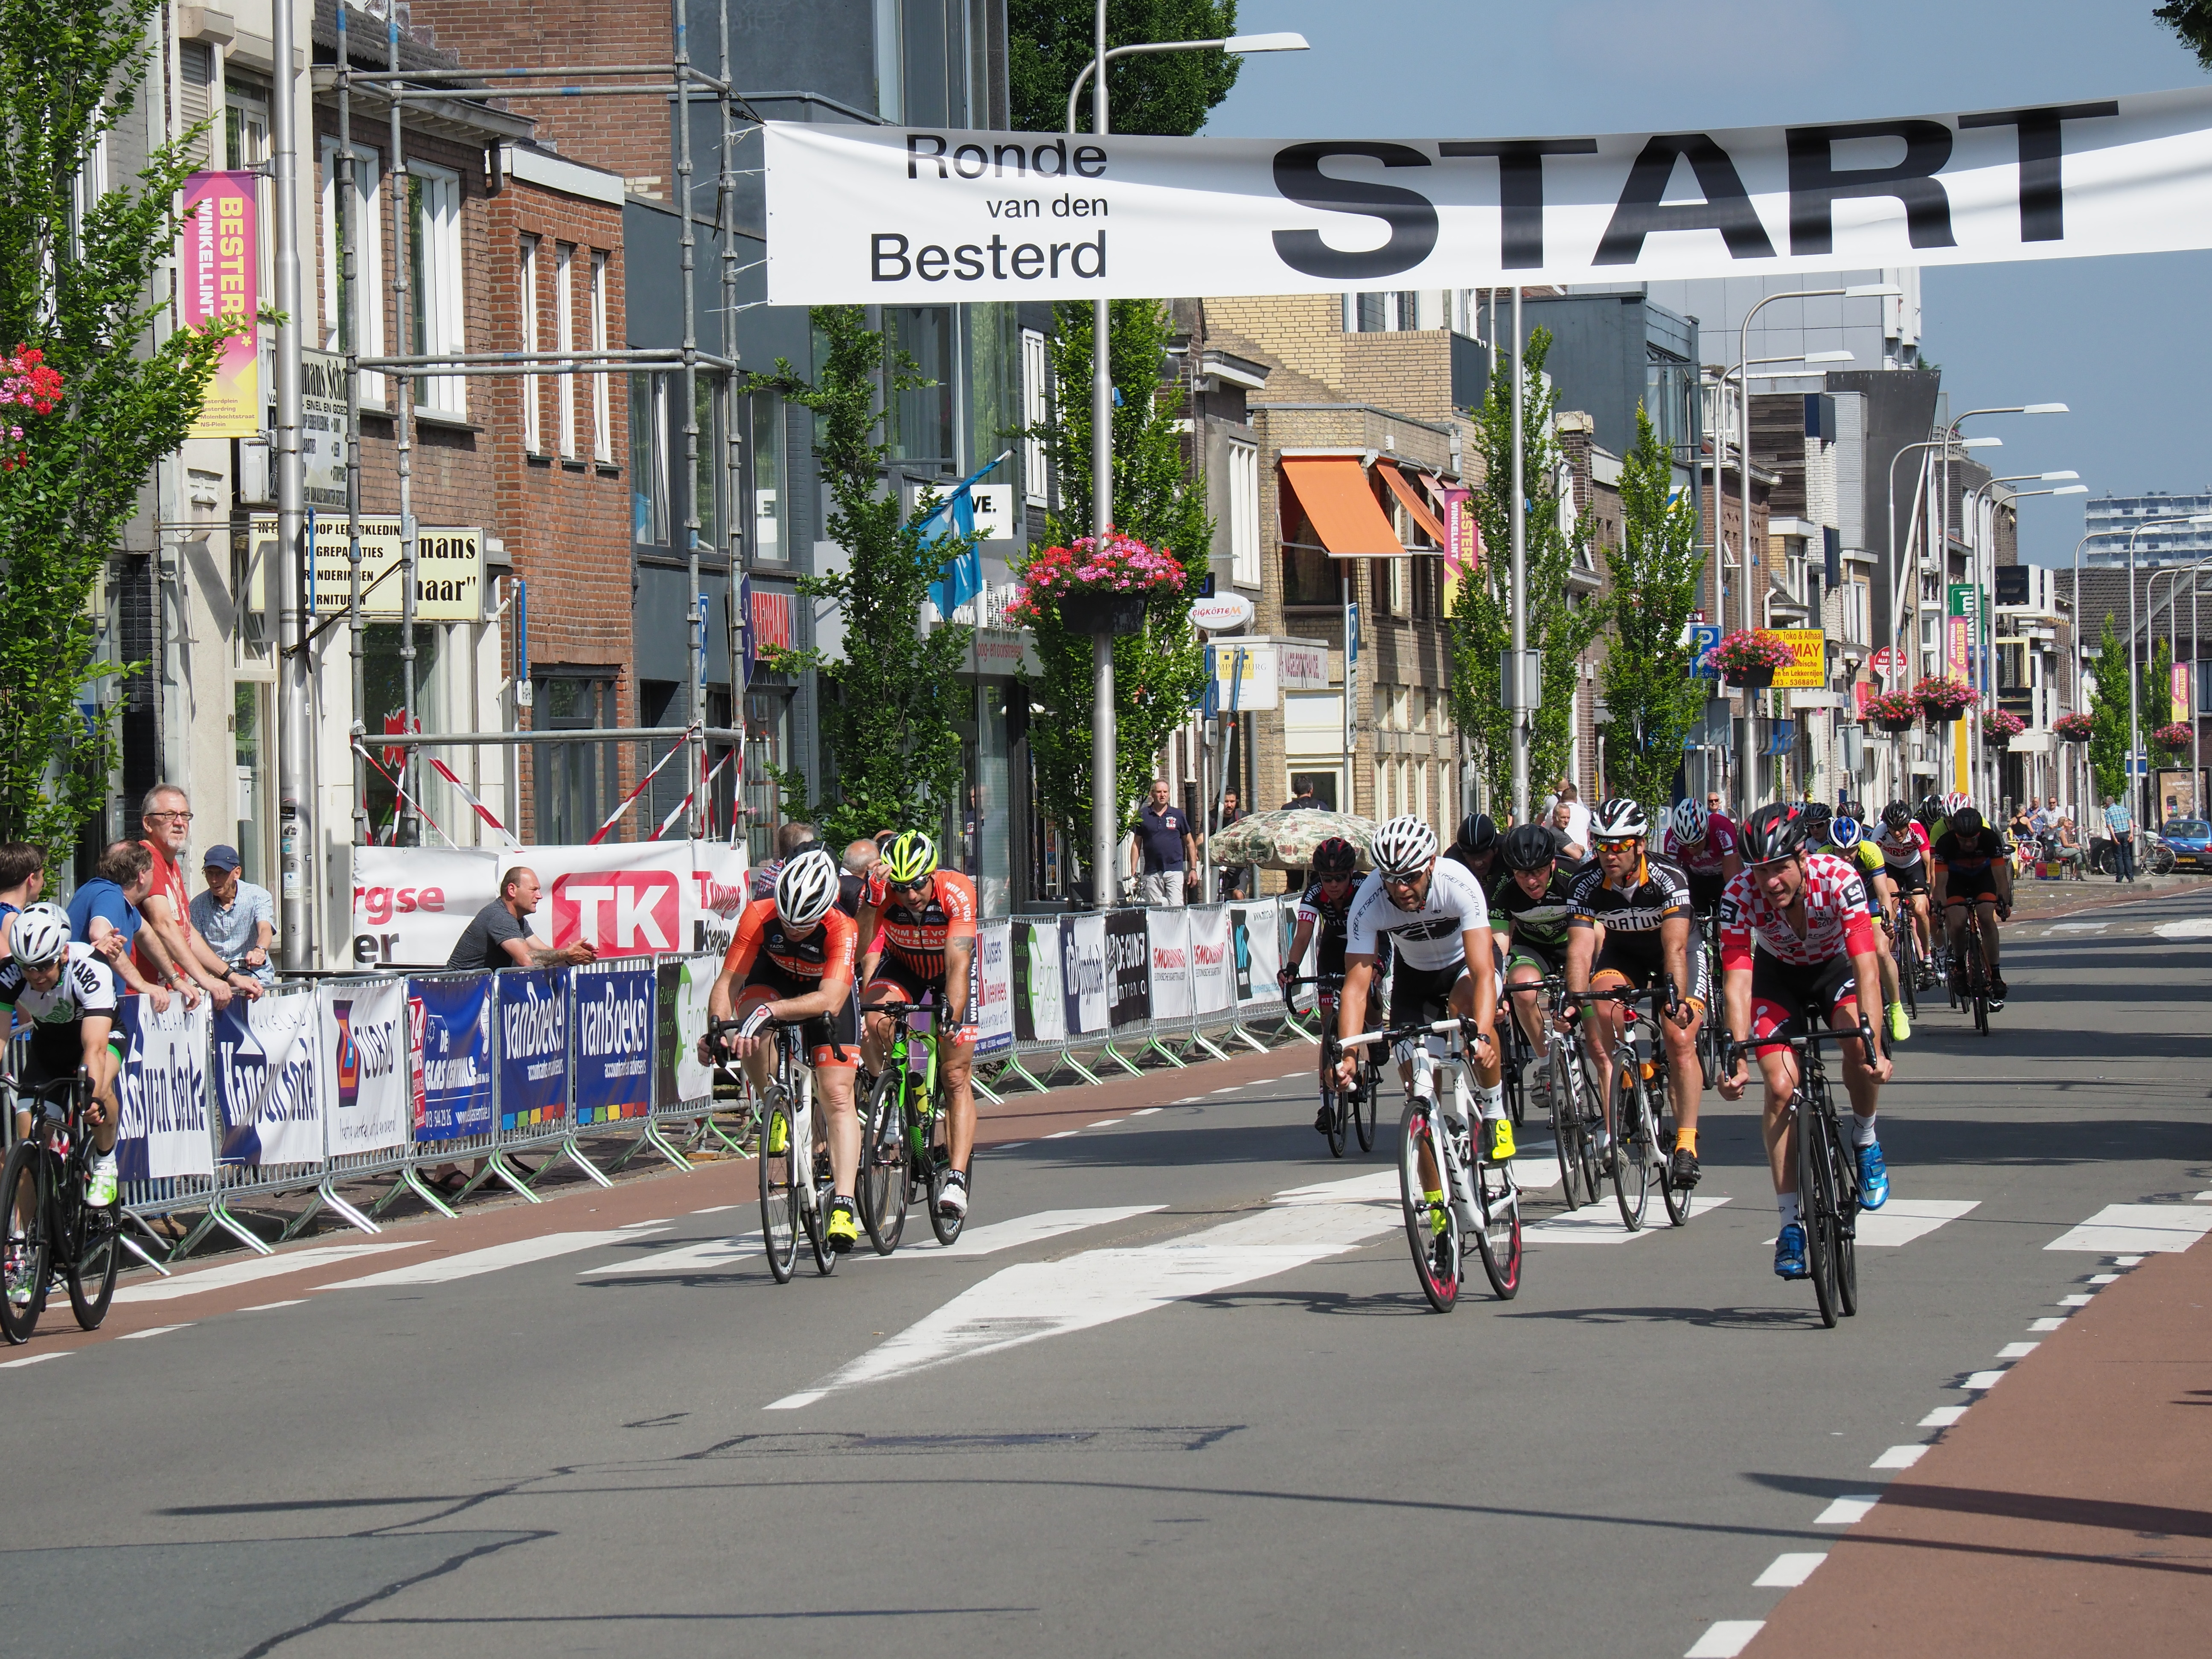
Evenementen en acties
Ronde van de Besterd: Conform 2017, Rolf Adriaansen projectleider
Heel Besterd Bakt: Conform 2017, Rolf Adriaansen projectleider
2 seizoenevenementen : Ballonnenactie en de Smakelijke Decembermaand
4 Lintenpagina's ter promotie voor de 2 grote en 2 kleine evenementen

Slide 6
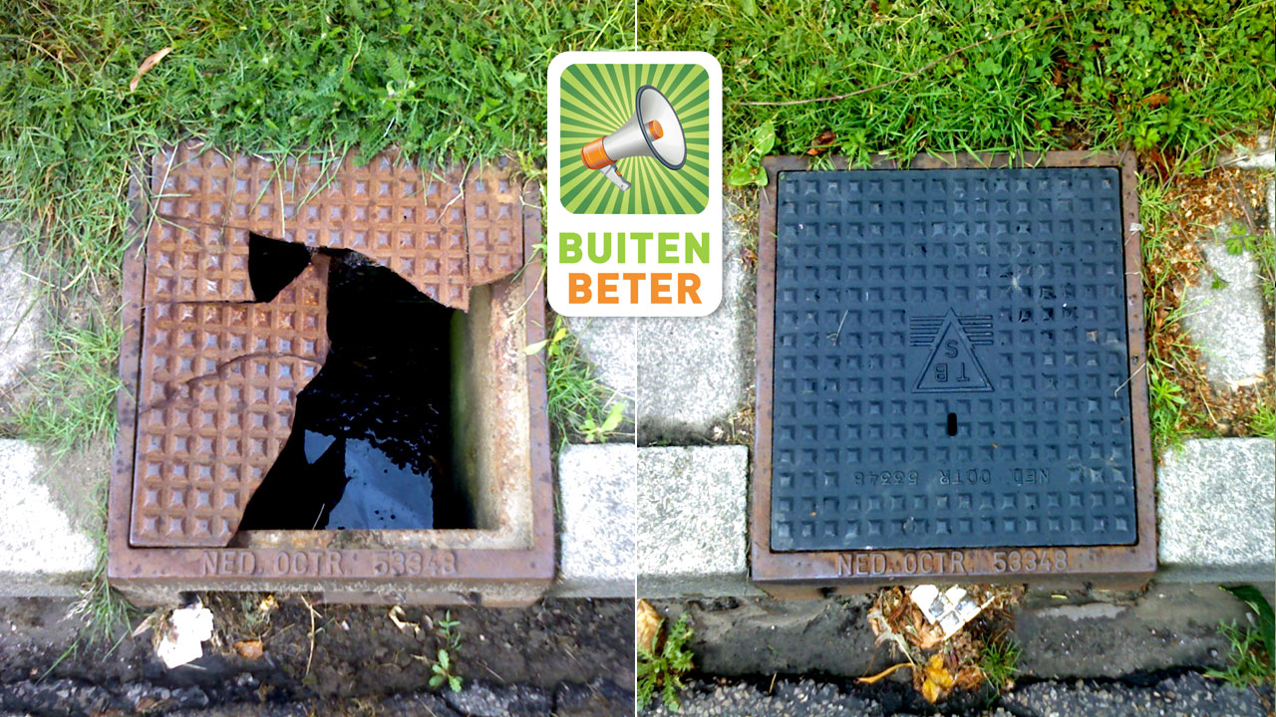
Veiligheid
Platform Besterd voor leefbaarheids- en veiligheidsvraagstukken. OV is deelnemer
2 maal per jaar een schouw met gemeente en handhaving
Integrale handhavingsactie in 2017. Politie, belastingdienst, gemeente.
Denk aan de Buiten Beterapp voor meldingen
Sluit je aan bij de Veiligheidsapp ondernemers
Melden, melden, melden.

Slide 7

Algemene kosten
Bankkosten, boekhouding, vergaderkosten, drukwerk, website en Facebook voor de evenementen HBB en Ronde van de Besterd etc.

Slide 9

Marketing en Communicatie
Website: alle ondernemers aangesloten, alle evenementen aparte pagina, informatie voor startende ondernemers, gevestigde ondernemers en eigenaren.
Facebook: minimaal 2 berichten per week, alle nieuwe ondernemers krijgen een bericht.
Nieuwsbrieven: minimaal 1 maal per maand met informatie voor ondernemers en eigenaren
Nieuw logo, nieuwe huisstijl en alle communicatie gaat in dezelfde stijl (posters, FB, advertenties)

Slide 10
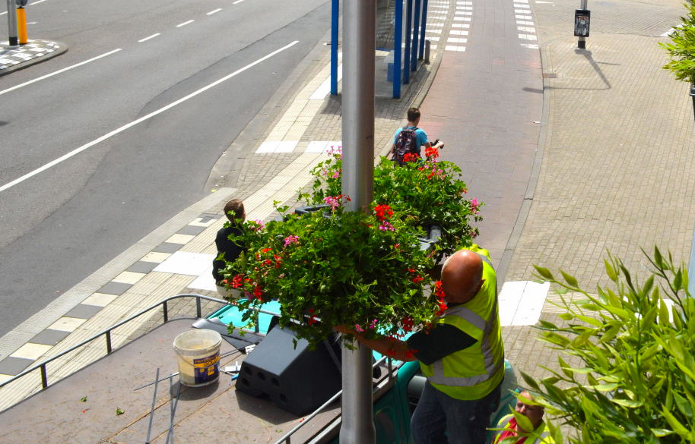
Hanging Baskets
Hanging Baskets
Verbeteren van het Onderhoudsniveau van de straat. Nu niveau C, voorstel naar niveau A (binnenstad). Aanvraag loopt.

Slide 11
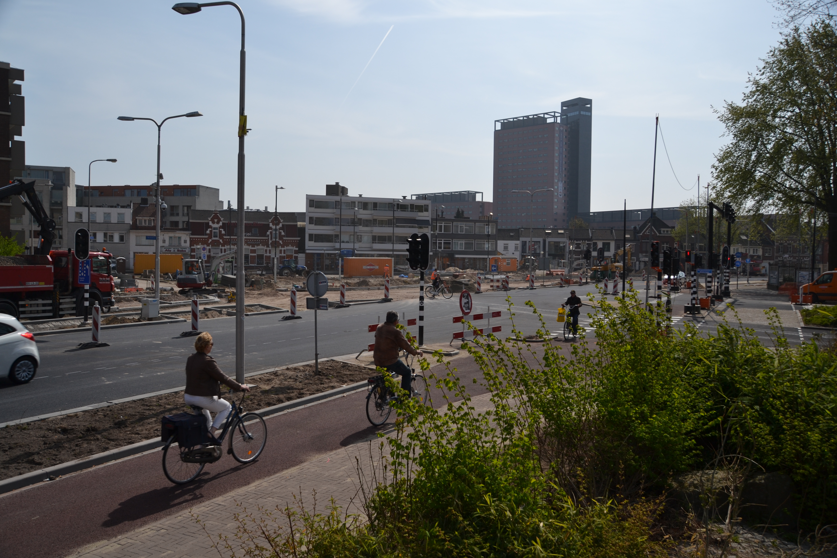
Behoud en versterking leefbaarheid
Samenwerken met de deelgebieden van de binnenstad: NS- Plein en Besterdring proberen beter te verbinden met de binnenstad. Nog geen projecten. Suggesties welkom.
Korvel ontsluit groen rondom de straat en maakt een looproute van Gogh St. Annaplein via Schouwburgring naar tekenlokaal.
Beeldkwaliteitsplan voor de panden op de Besterd: wordt gepresenteerd bij de eigenaren.
Doel van het plan is om eigenaren te helpen bij de uitstraling van de individuele panden en om meer sfeer en uitstraling te creëren in de straat.

Slide 12

Gastheerschap en ondernemerschap
Linten café tweemaandelijkse borrel
Linten café kennisbijeenkomst (bijeenkomst bij Rabo en Boerke Mutsaers, presentatie definitieve profiel Besterd tijdens Nieuwjaarsborrel)
Linten café ALV ( 2 maal)

Slide 13

Stimuleren en faciliteren (startende) ondernemers
Flexwerken in een leegstaand pand op de Besterd
De meest duurzame winkelstraat van Tilburg? Eerste stap: quick scan bij 70 ondernemers op de linten om bespaarmaatregelen voor de korte termijn (5 jaar) in beeld te brengen. Met een vervolgtraject om te helpen deze maatregelen uit te voeren.
Voor de liefhebbers is ook een uitgebreide scan mogelijk waarin lange termijn maatregelen worden benoemd.

Slide 14
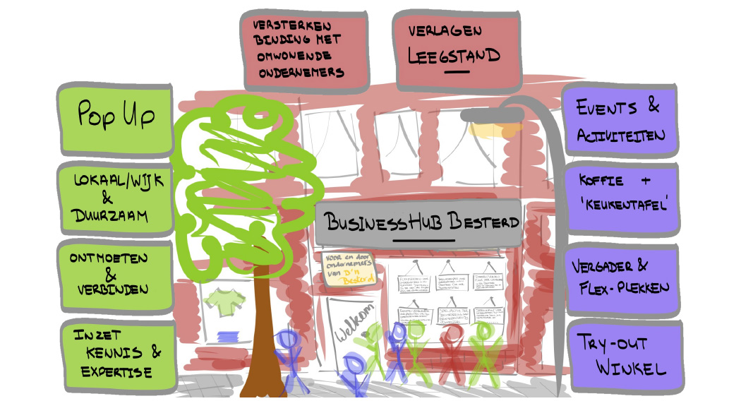
Flexplekken op de Besterd
Nog niets

Slide 15
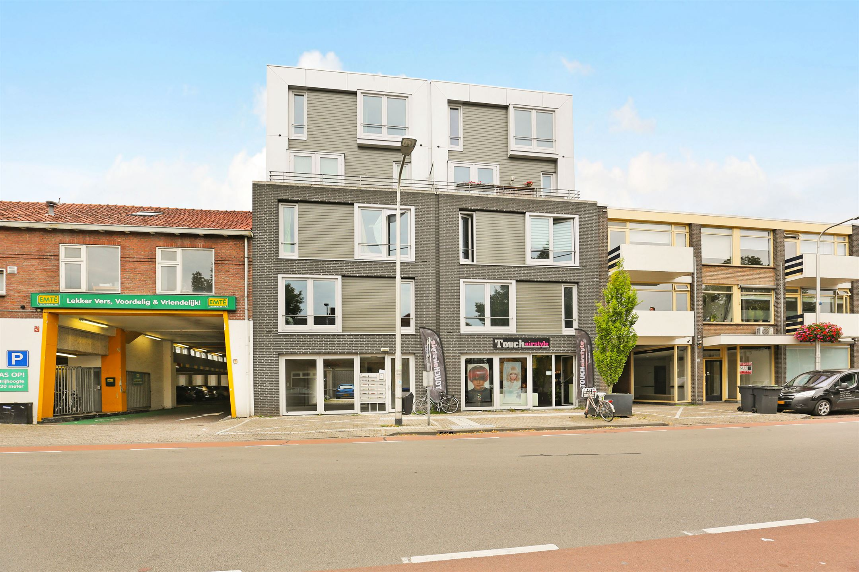
Toekomstperspectief beide winkelgebieden
Integraal Meerjarenplan Korvel en Besterd: Eerste stap gezet met de bijeenkomsten bij Rabo en Boerke. Wordt in januari uitgewerkt tot een Meerjarenplan voor eigenaren en ondernemers.
Hulp nieuwe ondernemers en eigenaren (allemaal online op de website)
Starterspakket
Vestigingslocatie
Locatiescan (geef je branche en KvK geeft inzicht in gebied, branchering, opleidingsniveau, bestedingsniveau, leeftijdsopbouw etc)
Pandenbank: alle huur- kooppanden bij elkaar op 1 site.
Ondernemersplan
Quick scan (
Mentorteam (ondernemers en eigenaren stellen hun ex-pertise beschikbaar voor (startende) ondernemers, Website, marketing, boekhouden, promotie, evenementen etc.

Slide 16

Algemene activiteiten
Bankkosten, boekhouding, vergaderkosten, drukwerk, Lintenmanager

